Slide 1


物联网终端蜂窝无线上网认证管理
智能连接产品部
2024年12月

Slide 2
无线上网认证 | 管理要求
根据717号文与物联网卡安全分类管理规范要求，高风险场景下使用物联网卡上网的终端设备，需满足无线上网认证管理要求；
省公司与客户签约合同中，要求客户需向设备厂商明确：无线上网类设备需备案，对接OneLink无线上网认证管理平台，实现设备上网认证。
工网安函〔2024〕《717号文》新增高风险场景管控要求
明确管控要求
高风险场景定义：开通非定向大流量功能、用于无线上网类服务；
统一明确购卡单位用户的资质要求，加强购卡单位用户风险评估；
建立高风险场景销售合同备案和审核机制，形成全国集中的合同数据库；
要求购卡用户使用电信企业系统登记实际使用人身份信息，提示用户安全责任；
鼓励电信企业向购卡用户提供无线上网认证服务；
《物联网基础安全物联网卡安全分类管理规范》明确管控要求
在入网环节中：在合同协议中增加购卡用户的无线上网类设备需进行上网认证，如未履行约定的处罚条款； 在风险评估中增加是否为无线上网类服务场景。
无线上网认证服务技术标准：建立电信行业统一技术标准，规定统一上网认证方式。
无线上网类后向监测：电信企业应部署无线上网类的物联网卡异常行为监测模型，对监测到的风险物联网卡及时处置。
Notes:
加占比折线，

Slide 3
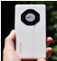
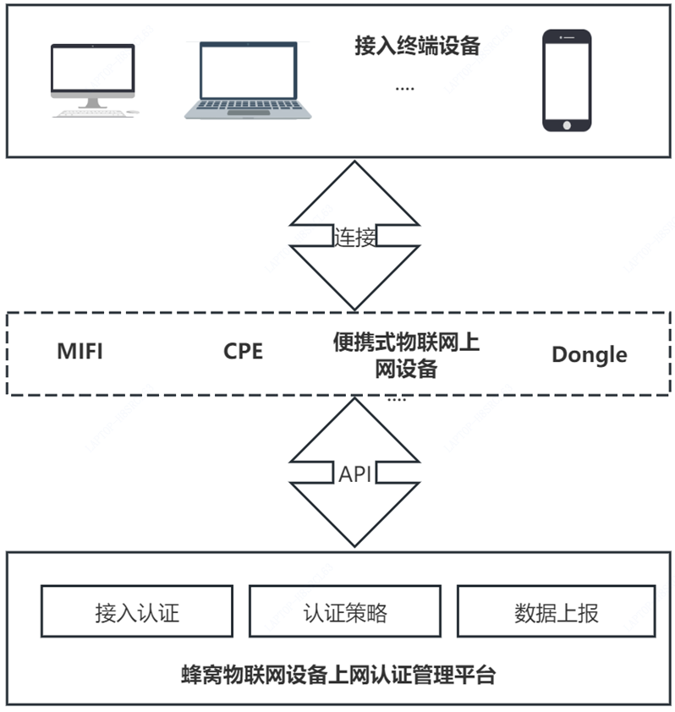



无线上网认证 | 业务概述
无线上网认证主要面向省侧/客户经理、开卡企业、MIFI/CPE等终端厂商、终端联网用户（如：手机）。
按照管理要求，对用于无线上网类服务高风险应用场景的物联网卡，电信企业需向购卡用户提供无线上网认证服务。
干系人
平台交互
认证流程
MIFI&CPE终端厂商
自建终端认证应用（SDK），对接OneLink无线上网认证管理平台，获取无线上网认证服务；
终端用户
通过终端（手机）连接MIFI/CPE，进行上网认证；
开卡企业
实名认证，获取用卡终端无线上网登记认证情况
省公司客户经理
查看无线上网认证类的物联卡所在MIFI无线上网登记情况
Notes:
加占比折线，

Slide 4
无线上网认证 | 业务流程-省公司
省、地市公司需在客户开卡时，在合同中要求无线上网类设备（MIFI、CPE等）增加上网认证能力，对设备进行备案，要求MIFI/CPE等终端企业对接OneLink无线上网认证管理平台，获取上网认证管理服务。
合同要求
用于公共服务-无线上网场景的物联网卡，在合同要求无线上网类设备（MIFI、CPE等）增加上网认证能力，对设备进行备案，未备案直接关停；
对于开通非定向大流量功能的应用场景、无线上网类服务高风险场景下的物联网卡，需在合同要求无线上网类设备按接口规范对接OneLink无线上网认证管理平台，对终端（手机等）进行上网认证，上报认证记录，未完成认证直接关停；
对合同备案的无线上网设备，要求全量上报认证物联卡，如未按要求上报，需二次实名、恢复认证上报，逾期未报将关停物联卡；
合同备案
省公司
合同签订
CMIOT
省公司
组装报备信息
CMIOT
合同编码同步CMIOT
下发开卡合同编码至省BOSS
省BOSS将合同信息同步至CMIOT
上报合同信息
合同同步
信通院
CMIOT
省公司
CMIOT
下发查询指令
指令分发至各省
反馈合同信息
同步合同信息
Notes:
加占比折线，

Slide 5
无线上网认证 | 业务流程-MIFI/CPE等终端企业
MIFI/CPE等终端企业需在设备内置应用，按接口规范对接OneLink无线上网认证管理平台，获取上网认证管理服务，对联网终端进行无线上网接入认证、入网信息上报等。
有屏终端认证
6项能力对接
1.上网设备（MIFI/CPE等）拦截未认证的终端设备的外网访问请求；
2.上网设备（MIFI/CPE等）通过内置应用重定向至认证页面；
3.终端用户输入手机号、短信验证码发起认证请求；
4.认证管理平台返回认证token并重定向到认证结果页。
短信验证
WEB+API，上网设备（MIFI/CPE等）内置应用获取上网认证，终端用户通过短信验证码进行验证；
codeToken有效性校验
API，短信验证完成校验，并将校验信息回传给上网终端，通过验证允许联网；
已认证终端查询
API，支持上网设备（MIFI/CPE等）查询本设备已完成认证的联网终端设备；
认证策略查询
API，支持上网设备（MIFI/CPE等）查询本设备已完成认证终端的认证方式与认证有效期；
终端上线信息上报
API，联网终端（手机等）上线时，上网设备（MIFI/CPE等）需上报终端上线时间等信息
终端下线信息上报
API，联网终端（手机等）下线时，上网设备（MIFI/CPE等）需上报终端下线时间等信息；
无屏终端认证
1.终端用户扫描上网设备（MIFI/CPE等）的二维码获取所有已连接待认证的设备列表；
2.终端用户选择需要认证的终端设备进行认证；
3.终端用户输入手机号码、短信验证码发起认证请求；
4.认证管理平台返回认证token并重定向到认证结果页。
接口规范获取
https://api.iot.10086.cn/api/main.html
《中移物联网OneLink能力调用参考文档-无线上网认证管理平台接口文档》
Notes:
加占比折线，

Slide 6
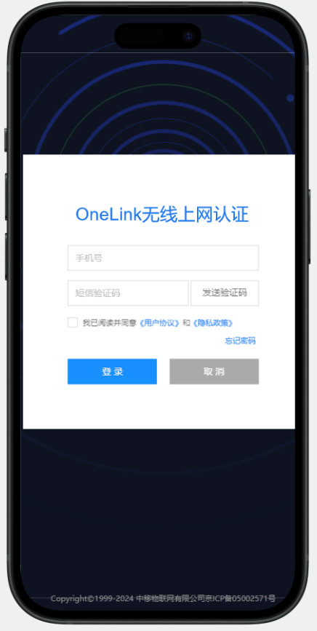
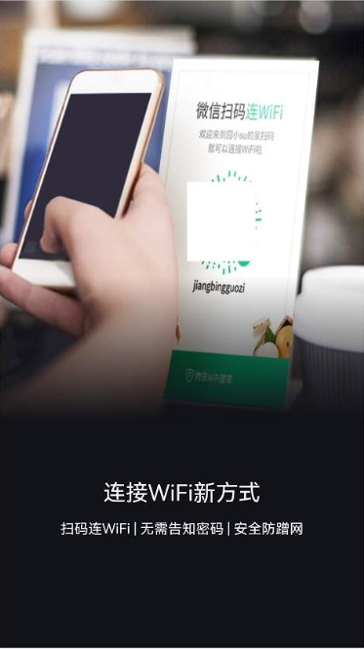
无线上网认证 | 业务流程-联网用户
终端联网用户通过无线上网类设备（MIFI、CPE等）进行网络访问时，需进行无线接入认证，获取网络访问许可，验证失败需再次进行验证，最大认证次数5次/天。
有屏终端用户
无屏终端用户
通过上网设备（MIFI/CPE等）访问网络时，输入手机号、获取短信验证码，发起认证请求，认证管理平台返回认证token并重定向到认证结果页。
扫描上网设备（MIFI/CPE等）的二维码获取所有已连接待认证的设备列表，选择需要认证的终端设备跳转至认证页面，输入手机号码、获取短信验证码发起上网认证。
Notes:
加占比折线，

Slide 7



